Slide 2
Convertisseurs de puissance
(4 semaines)
Approche dynamique
(4 semaines)
2. Convertisseurs (Machines synchrones)
(3 semaines)
2. Approche énergétique
(3 semaines)
3. Convertisseurs (Machines asynchrones)
(2 semaines)
3. Caractéristiques des matériaux
(2 semaines)
4. Modéliser un système multiphysique (Temporel et fréquentiel) (3 semaines)
4. Méthodologie Dynamique/Energétique (3 semaines)
5. Détermination des performances
(3 semaines)
5. RdM
(3 semaines)
6. Correcteurs des SLCI
(3 semaines)
6. . RdM
(3 semaines)
7. Réseaux
(2 semaines)
7. Cotation GPS
(2 semaines)
8. Réseaux
(2 semaines)
8. MMT
(2 semaines)
Révisions (2 semaines)
Révisions (2 semaines)

Slide 3
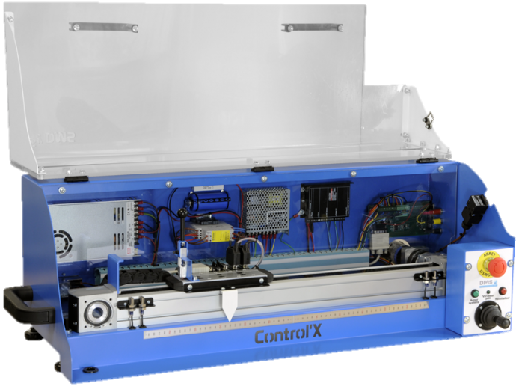
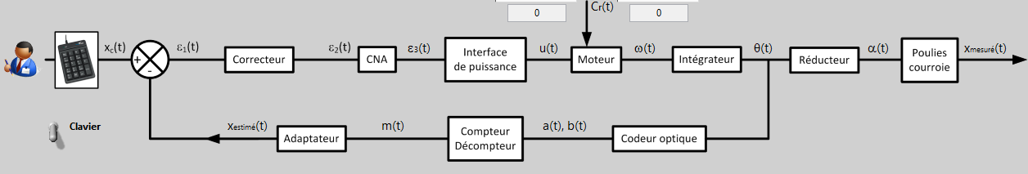
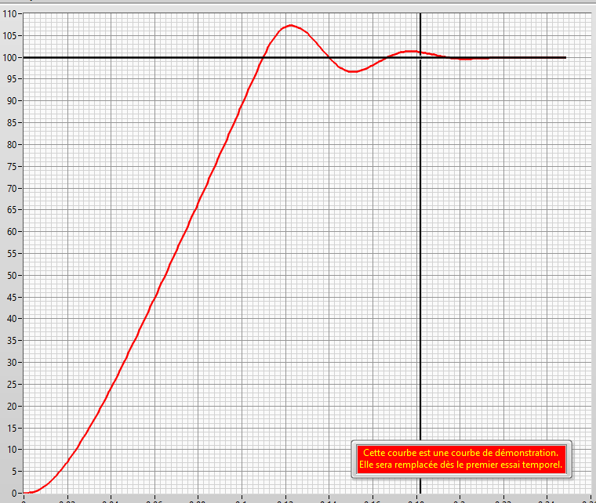
Semaine 1
Programme
Définitions et structure d’un système asservi : chaîne directe et chaîne de retour.
Définition des performances : stabilité, précision et rapidité.
Modélisation et comportement des systèmes linéaires continus et invariants par équations différentielles (Transformée de Laplace)
Schémas blocs
Evaluation diagnostique
Cours
Définition et structure d’un système asservi
Définition des performances
Modélisation par transformée de Laplace
Fonction de transfert et schéma blocs
TD
TD construction et remplissage de schéma blocs
Mesure des performances
Modélisation d’une MCC
TP
TD
Support
Extraits de sujets de concours
Utilisation de systèmes de TP → Control’X
Utilisation du dossier industriel
Objectifs du TD
Etablir le schéma-blocs
Vérifier les performances à partir des résultats d’une simulation
Ecart statique doit être inférieur à xx mm
Temps de réponse à 5% doit être inférieur à xx s
Plan du TD
Transformer des équations dans le domaine de Laplace
Exprimer les fonctions de transfert de chacun des blocs
Remplir le schéma blocs
Vérifier le cahier des charges à partir d’une simulation

Slide 4
TP
Objectif : Modéliser un système et valider ses performances.
Classe de 40 élèves, 20 élèves en TP, travail en groupe de 5
Laboratoire avec « beaucoup » de systèmes
Laboratoire avec « peu de systèmes »
Cheville NAO
MaxPID
Distributeur de pièces
Volant DMS
Cheville NAO
MaxPID
Travail de modélisation multiphysique (sur PC)
Travail de modélisation multiphysique (sur PC)
Support « Low cost »

Slide 5
Rédaction du TP – Option 1 – TP 1h30
Simulation numérique du comportement temporel d’un système asservi: Cheville du robot NAO (Scilab)
Détermination des performances du système
Cahier des charges
Découverte du système
Prise en main
Chaîne d’énergie, chaine d’information
Expérimentation
Commande du système à partir d’un échelon
Modélisation + Simulation
Commande du système par un échelon
Comparaison Modèle – réel
DIFFICILEMENT TENABLE EN 1h30

Slide 6
Rédaction du TP – Option 2 – TP 3h00
Simulation numérique du comportement temporel d’un système asservi : Cheville du robot NAO (Scilab)
Détermination des performances du système
Cahier des charges
Découverte du système
Prise en main
Chaîne d’énergie, chaine d’information
Expérimentation
Commande du système à partir d’un échelon
Modélisation + Simulation
Commande du système par un échelon
Comparaison Modèle – réel
Groupe de 5 élèves → Partage des tâches
Partages des tâches
Répartition des questions
Pas idéal quand les parties ne sont pas indépendantes
Répartir par compétences → oui mais quelles compétences ?

Slide 7
Rédaction du TP – Option 2 – TP 3h00
Simulation numérique du comportement temporel d’un système asservi : Cheville du robot NAO (Scilab)
Détermination des performances du système
Cahier des charges
Découverte du système
Prise en main
Chaîne d’énergie, chaine d’information
Expérimentation
Commande du système à partir d’un échelon
Modélisation + Simulation
Commande du système par un échelon
Comparaison Modèle – réel
Evaluation diagnostique
Questionnaire sur le cours
QCM
Présentation du TP 15 minutes à la fin de la séance
Est-ce que le groupe est capable de :
Établir la chaine fonctionnelle
Validité des perf mesurées
Validité du modèle proposé
Validité de la comparaison modèle-réel.
Analyser un système
2 élèves
Mettre en œuvre un système
1 élève
Synthétiser
Expérimenter
Modéliser un système globalement
2 élèves
Modéliser un système par composants
Synthétiser

Slide 8
Compétences en SII
Analyser un système
Mettre en œuvre un système
Expérimenter (grâce à un système)
Modéliser un système globalement
Modéliser un système par composants
Synthétiser

